Slide 1

Metodologi Pengembangan
Perangkat Lunak
Gold - Chapter 8 - Topic 3

Slide 2

Selamat datang di Chapter 8 Topic 3 online course UI/UX Research/Design dari Binar Academy!

Slide 3

Pengantar
Makan ramen pakai bulgogi,
Ehh ketemu metodologi lagi 🤭🤭
Yup, seperti janji kita kemarin nih, kali ini kita akan membahas tentang metodologi pengembangan perangkat lunak.
Daripada penasaran terus
Yuk langsung aja, gengs ~

Slide 4

Pengantar
Detailnya, kita akan membahas:
Metodologi manajemen proyek
Jenis-jenis metodologi manajemen proyek
Memilih proses UX yang tepat untuk jenis metodologi yang digunakan

Slide 5

Metodologi manajemen proyek
Dalam siklus hidup pengembangan perangkat lunak, masih ingat kan peran penting project manager?
Nah, menyambung bahasan kemarin, kita akan memperdalam wawasan kita tentang metodologi manajemen proyek.

Slide 6

Metodologi manajemen proyek
Metodologi manajemen proyek
Metodologi pengembangan perangkat lunak atau software development methodology mengacu pada proses terstruktur yang terlibat saat mengerjakan sebuah proyek.
Metodologi ini menyediakan platform bagi pengembang untuk bekerja sama secara lebih efisien sebagai sebuah tim, di mana menjadikan komunikasi sebagai bagian formal yang menentukan bagaimana informasi dibagikan dalam tim.
Notes:
Photo by airfocus on Unsplash

Slide 7

Metodologi manajemen proyek
Metodologi dan komunikasi
Dengan kata lain, metodologi juga membuat komunikasi menjadi terkodifikasi.
Seorang project manager sebenarnya perlu menetapkan seperangkat norma di antara sekelompok orang. Norma tersebut mendefinisikan cara kamu bekerja dan bagaimana kamu menyampaikan informasi di dalam tim dengan cara tertentu.
Notes:
Photo by airfocus on Unsplash

Slide 8
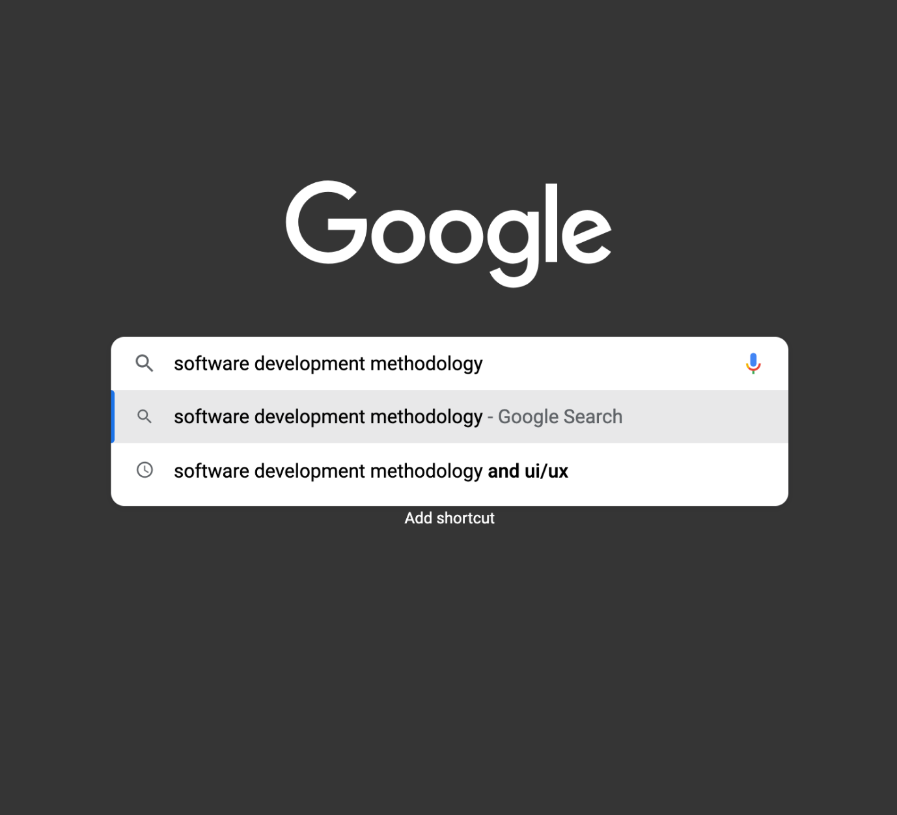
Metodologi manajemen proyek
Sebagai catatan nih, gengs…
Ketika kamu mencari metodologi manajemen proyek di Google, maka akan kamu temukan banyak sekali jenisnya.
Hal tersebut dikarenakan perubahan pada metodologi yang sudah ada oleh seseorang atau lebih, kemudian menetapkan label baru di atasnya dan mengklaimnya sebagai kebaruan.
Mari kita telusuri beberapa jenis metodologi ~

Slide 9

Jenis-jenis metodologi manajemen proyek
Okey, saatnya kita menelusuri jenis-jenis metodologi manajemen proyek. Apa aja ya kira-kira, gengs? Chekidottt ~

Slide 10

Jenis-jenis metodologi manajemen proyek
1) Agile Development Methodology
Agile bisa dibilang sebagai salah satu metodologi pengembangan perangkat lunak paling populer dalam beberapa tahun terakhir.
Metodologi ini berfokus pada cara memuaskan pengguna daripada menekankan dokumentasi dan prosedur yang kaku. Sehingga, dibutuhkan pendekatan berbeda dari yang konvensional atau metode linier.
Notes:
Photo by Eden Constantino on Unsplash

Slide 11
Jenis-jenis metodologi manajemen proyek
Dengan Agile, tugas dipecah menjadi sprint pendek yang membutuhkan waktu sekitar 1 hingga 4 minggu untuk diselesaikan.
Hal tersebut adalah model berulang yang melibatkan banyak tes saat pengembangan berlangsung. Pengembang terus dilakukan untuk mencari umpan balik dari pelanggan dan membuat perubahan pada perangkat lunak.
Notes:
Photo by Eden Constantino on Unsplash

Slide 12

Jenis-jenis metodologi manajemen proyek
Kapan Agile cocok digunakan?
Metodologi Agile sangat ideal untuk proyek dengan persyaratan yang cepat berubah. Ketika kamu sedang membangun perangkat lunak dengan cara baru, kamu pasti ingin bahkan memilih menggunakan Agile.
Notes:
Photo by Eden Constantino on Unsplash

Slide 13

Jenis-jenis metodologi manajemen proyek
Sebab, Agile bisa menjadi cara terbaik untuk menerapkan ide tambahan saat kamu mempelajari lebih lanjut tentang kebutuhan pasar.
Tentu saja, ini mengasumsikan bahwa tim pengembang kamu sangat mandiri dan nyaman bekerja di lingkungan yang serba cepat dan tidak terstruktur.
Notes:
Photo by Eden Constantino on Unsplash

Slide 14
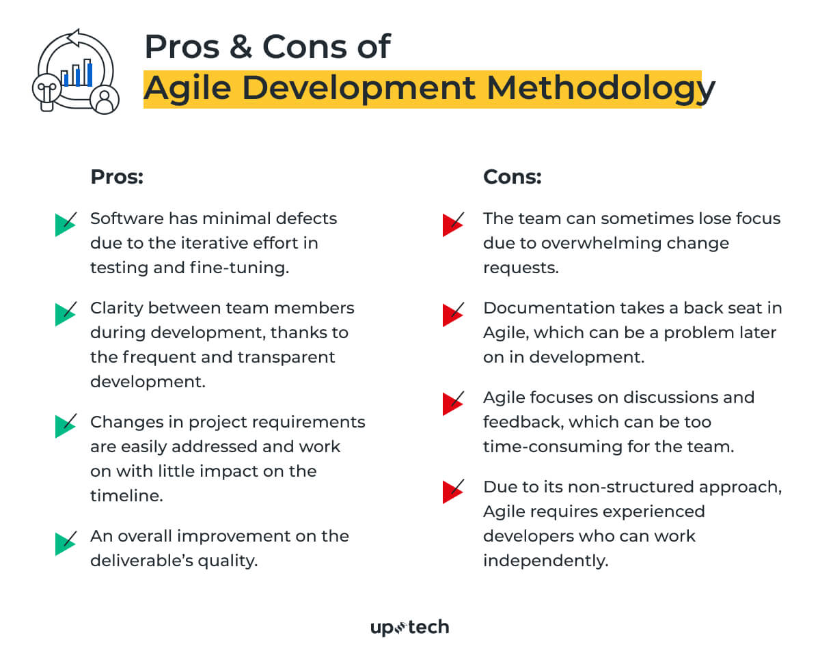
Jenis-jenis metodologi manajemen proyek
Notes:
Photo by airfocus on Unsplash

Slide 15

Jenis-jenis metodologi manajemen proyek
2) Waterfall Development Methodology
Meskipun beberapa dekade sejak pertama kali digunakan, metodologi waterfall masih relevan di beberapa proyek saat ini. Waterfall adalah metode linier sederhana di mana tahapan pengembangan diatur ke dalam proses cascading yang berurutan.
Notes:
Photo by Ben Guerin on Unsplash

Slide 16

Jenis-jenis metodologi manajemen proyek
Metodologi ini mudah dipahami, sehingga membuatnya populer untuk tim dengan pengalaman desain yang kurang.
Setiap tahap harus diselesaikan sebelum melanjutkan ke tahap berikutnya. Misal, semua persyaratan harus ditetapkan sebelum desain dapat dimulai.
Notes:
Photo by Ben Guerin on Unsplash

Slide 17

Jenis-jenis metodologi manajemen proyek
Seperti halnya air terjun mengalir ke satu arah, tidak ada jalan kembali dalam pendekatan ini. Maka dari itu, waterfall menjadi metode yang tidak fleksibel dan harus dihindari untuk proyek dengan persyaratan yang berubah dengan cepat.
Notes:
Photo by Ben Guerin on Unsplash

Slide 18

Jenis-jenis metodologi manajemen proyek
Kapan waterfall cocok digunakan?
Gunakan waterfall hanya jika kamu memiliki proyek dengan cakupan yang jelas. Metodologi ini tidak cocok untuk pengembangan yang melibatkan banyak hal tidak diketahui.
Waterfall sangat ideal untuk proyek dengan hasil yang dapat diprediksi dan ketika kamu memiliki tim pengembang yang tidak berpengalaman.
Notes:
Photo by Ben Guerin on Unsplash

Slide 19
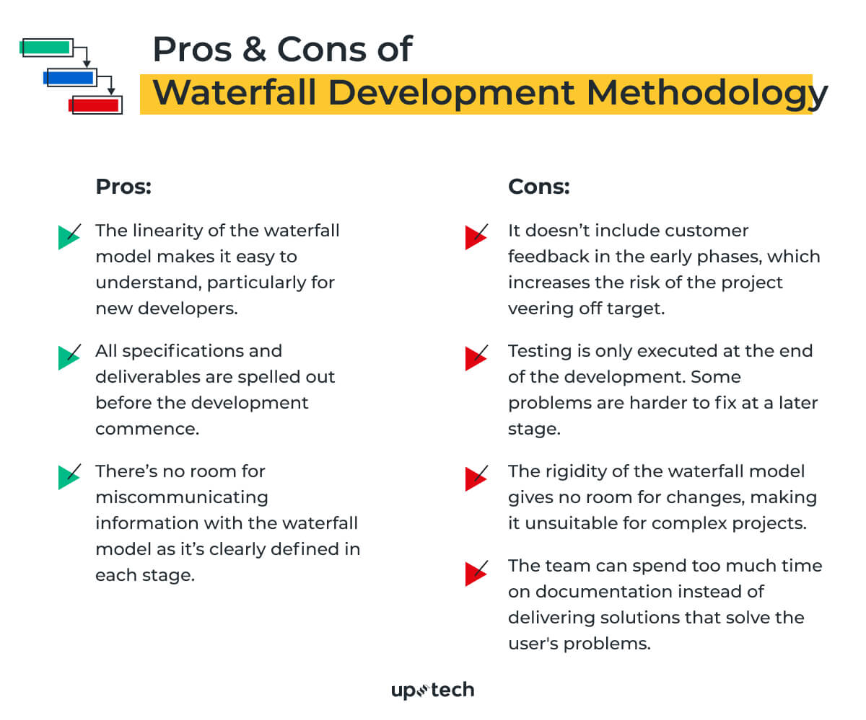
Jenis-jenis metodologi manajemen proyek
Notes:
Photo by airfocus on Unsplash

Slide 20

Jenis-jenis metodologi manajemen proyek
3) Lean Development Methodology
Pengembangan lean lahir dari prinsip lean manufacturing oleh Toyota. Metodologi ini berfokus pada meminimalkan pemborosan dan meningkatkan produktivitas.
Dengan prinsip panduan, pengembang menghindari aktivitas non-produktif sambil memberikan kualitas dalam tugas mereka.
Notes:
Photo by Christina Telep on Unsplash

Slide 21

Jenis-jenis metodologi manajemen proyek
Metodologi yang diilhami Toyota ini menekankan pembelajaran berkelanjutan dan penundaan keputusan.
Hal ini tentunya memberdayakan tim untuk tetap berpikiran terbuka selama proses pengembangan dan mempertimbangkan semua faktor sebelum menyelesaikan keputusan.
Notes:
Photo by Christina Telep on Unsplash

Slide 22

Jenis-jenis metodologi manajemen proyek
Dengan metodologi lean, pengembang ditugaskan untuk mengidentifikasi kendala yang dapat menghambat proses.
Tujuannya adalah membangun sistem yang efisien bekerja dengan sempurna. Metodologi ini juga menekankan rasa hormat manusia, yang berarti komunikasi adalah kunci untuk meningkatkan kolaborasi tim.
Notes:
Photo by Christina Telep on Unsplash

Slide 23

Jenis-jenis metodologi manajemen proyek
Kapan lean cocok digunakan?
Pengembangan lean sangat ideal untuk proyek kecil dengan anggaran yang ketat.
Prinsip meminimalkan pemborosan dan meningkatkan efisiensi berarti kamu akan memanfaatkan tim kecil untuk mencapai hasil yang luar biasa.
Pengembangan lean menjadi kurang praktis untuk proyek yang lebih besar, karena kamu memerlukan tim lebih besar untuk mengerjakan tugas tersebut.
Notes:
Photo by Christina Telep on Unsplash

Slide 24

Jenis-jenis metodologi manajemen proyek
Pembuatan konsep pada Lean UX dapat dilakukan pada papan tulis, sticky notes atau gambar sederhana. Tujuannya adalah untuk dapat langsung memperoleh bagian inti dari ide, dan alur kerja dapat divisualisasikan dengan cepat.
Notes:
Photo by Christina Telep on Unsplash

Slide 25
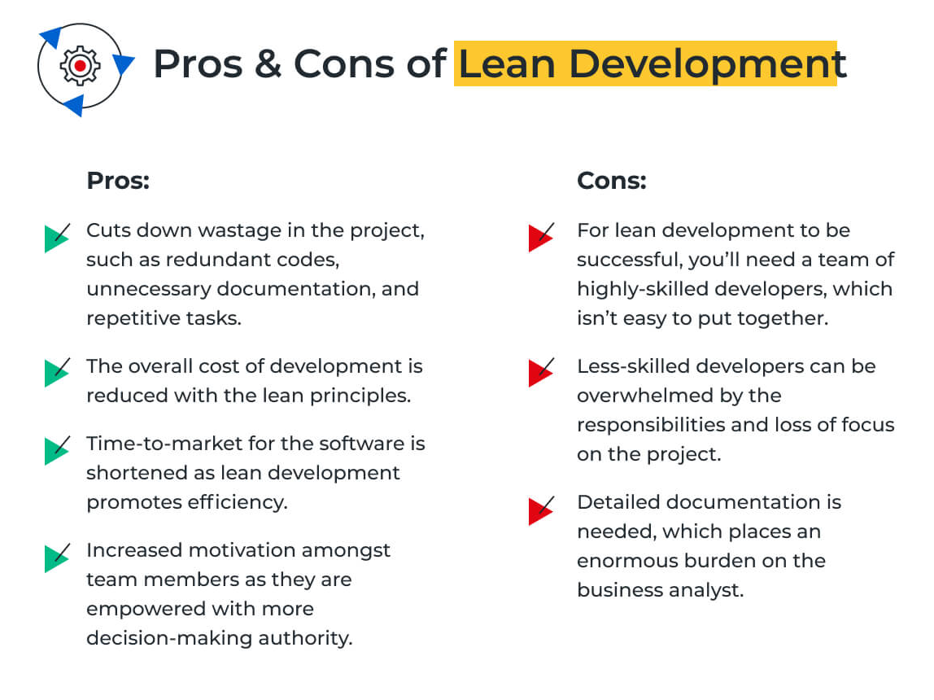
Jenis-jenis metodologi manajemen proyek

Slide 26

Jenis-jenis metodologi manajemen proyek
4) Prototype Development Methodology
Alih-alih mengembangkan perangkat lunak yang lengkap, model prototipe memungkinkan pengembang untuk bekerja pada versi prototipe dari produk akhir.
Prototipe kemudian tersedia untuk pengujian, evaluasi, dan umpan balik pelanggan.
Notes:
Photo by Sigmund on Unsplash

Slide 27

Jenis-jenis metodologi manajemen proyek
Berdasarkan umpan balik yang dikumpulkan, prototipe melewati beberapa iterasi penyempurnaan hingga dianggap memuaskan oleh pelanggan.
Daya tarik dari pendekatan prototipe adalah evaluasi ketatnya yang mengungkap kemungkinan masalah sebelum pengembangan aktual dimulai.
Notes:
Photo by Sigmund on Unsplash

Slide 28

Jenis-jenis metodologi manajemen proyek
Keberhasilan pendekatan ini tidak hanya terletak pada tim pengembang, tetapi juga pada seberapa baik mereka berkomunikasi dengan pelanggan dalam melakukan pengujian.
Perlu juga disebutkan bahwa pengembang sering kali menanggung biaya pembuatan prototipe.
Notes:
Photo by Sigmund on Unsplash

Slide 29

Jenis-jenis metodologi manajemen proyek
Kapan prototype cocok digunakan?
Model prototipe sangat ideal saat kamu membangun perangkat lunak dengan banyak hal yang tidak diketahui. Misalnya, platform online dengan interaksi pengguna yang intens.
Dengan model prototipe, kamu bisa mengetahui apa yang paling cocok untuk pengguna dan mengurangi risiko pengembangan produk yang sebenarnya.
Notes:
Photo by Sigmund on Unsplash

Slide 30
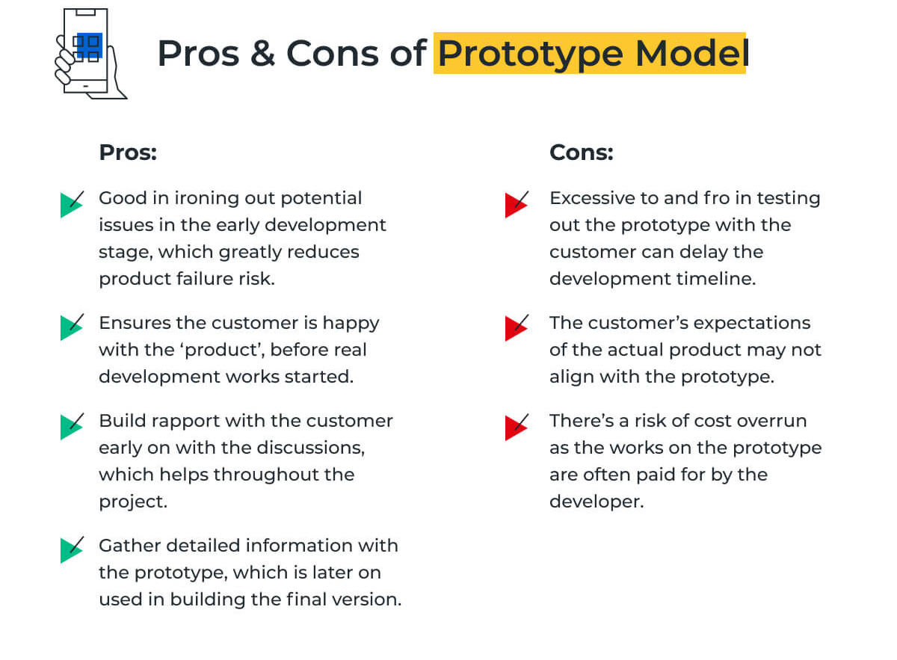
Jenis-jenis metodologi manajemen proyek

Slide 31

Jenis-jenis metodologi manajemen proyek
5) Rapid Application Development Methodology
Model Rapid Application Development (RAD) diperkenalkan tahun 1991 dan menjadi dasar dari kerangka kerja iteratif modern. RAD adalah kerangka kerja 4 langkah, yang mempertahankan persyaratan proyek, pembuatan prototipe, pengujian, dan implementasi.
Ini berfokus pada mendapatkan produk yang dibangun dalam kerangka waktu yang jauh lebih singkat tanpa mengorbankan kualitas.
Notes:
Photo by Amélie Mourichon on Unsplash

Slide 32
Jenis-jenis metodologi manajemen proyek
Tidak seperti model linier, RAD menekankan pembuatan prototipe dengan persyaratan yang diberikan dan mengujinya dengan pelanggan. Ini dilakukan melalui beberapa iterasi sampai pelanggan puas dengan hasilnya.
Pengujian prototipe secara ketat menghasilkan umpan balik yang berharga, di mana membantu menghilangkan sebagian besar risiko produk.
Notes:
Photo by Amélie Mourichon on Unsplash

Slide 33
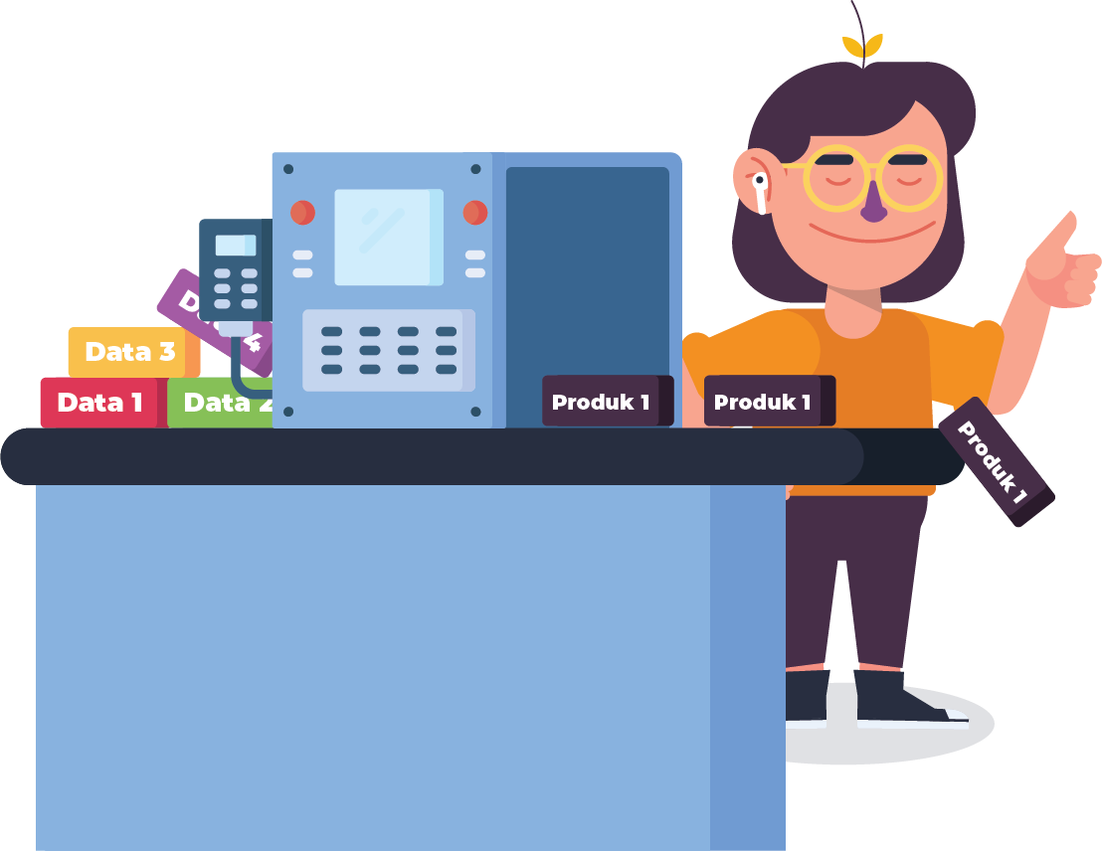
Jenis-jenis metodologi manajemen proyek
Menggunakan RAD mengarah ke peluang tinggi kesuksesan rilis produk dalam waktu yang ditentukan.
RAD sering menggunakan alat pengembangan yang bisa mengotomatisasi dan menyederhanakan proses pengembangan.
Notes:
Photo by Amélie Mourichon on Unsplash

Slide 34
Jenis-jenis metodologi manajemen proyek
Kapan RAD cocok digunakan?
Kamu akan mendapatkan hasil terbaik dari Rapid Application Development jika kamu memiliki tim pengembang dan pelanggan berpengalaman yang sama-sama terlibat dalam proyek.
Komunikasi adalah kunci untuk mewujudkan proyek dengan metode RAD. Kamu juga perlu berinvestasi dalam alat RAD seperti aplikasi low-code/no-code untuk mempercepat pengembangan.
Notes:
Photo by Amélie Mourichon on Unsplash

Slide 35
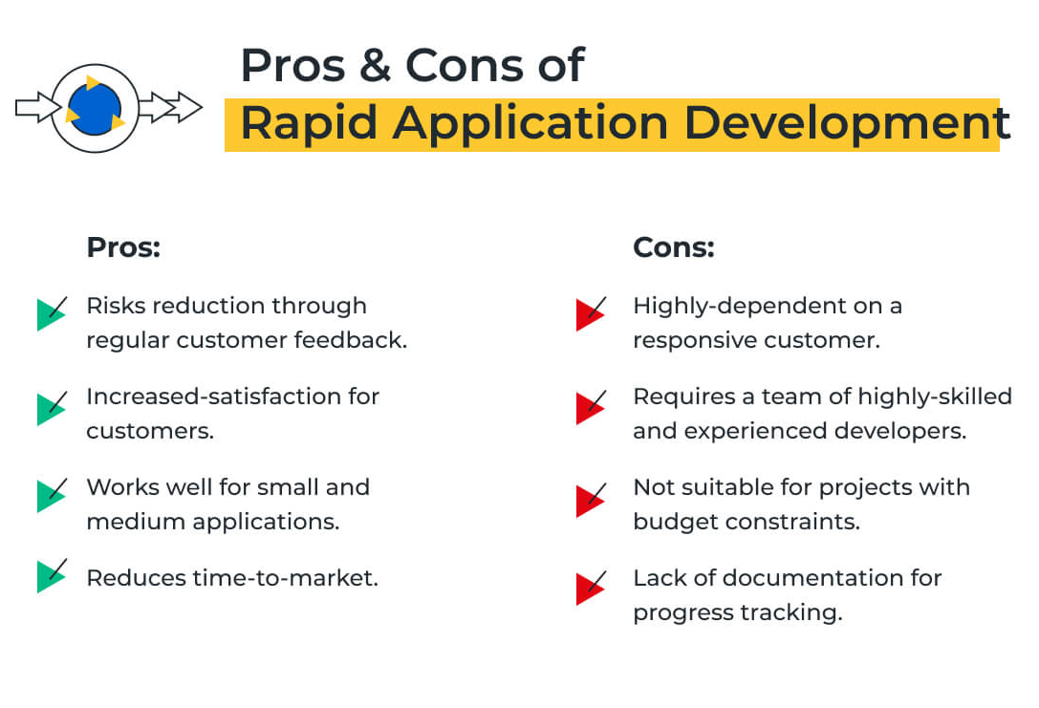
Jenis-jenis metodologi manajemen proyek
Notes:
Photo by airfocus on Unsplash

Slide 36
Jenis-jenis metodologi manajemen proyek
6) Dynamic Systems Methodology
Model Sistem Dinamis mewarisi banyak prinsipnya dari kerangka Pengembangan Aplikasi Cepat (RAD).
Metodologi yang disempurnakan ini ditujukan untuk pengiriman cepat (fast delivery) dan menyelaraskan tujuan proyek dengan kebutuhan bisnis.
Notes:
Photo by airfocus on Unsplash

Slide 37
Jenis-jenis metodologi manajemen proyek
Empat fase iteratif dalam metodologi ini meliputi studi kelayakan dan bisnis, model fungsional, desain dan membangun, serta implementasi.
Sepanjang proses, pengguna sangat terlibat dalam memberikan feedback, mengurangi risiko menyimpang dari tujuan dan persyaratan proyek.
Model Sistem Dinamis juga menampilkan dokumentasi terperinci, tidak seperti sebagian besar kerangka kerja Agile.
Notes:
Photo by airfocus on Unsplash

Slide 38

Jenis-jenis metodologi manajemen proyek
Kapan dynamic sistem cocok digunakan?
Menggunakan Model Sistem Dinamis untuk organisasi kecil tidaklah mungkin. Sebaliknya, ini lebih cocok untuk organisasi besar yang dibebani oleh birokrasi, kemacetan, dan redudansi.
Sebab, sistem dinamis memecah proses yang kaku menjadi bagian-bagian berulang yang lebih kecil dan merampingkan komunikasi antara tim yang berbeda
Notes:
Photo by airfocus on Unsplash

Slide 39
Jenis-jenis metodologi manajemen proyek
Sebab, sistem dinamis memecah proses yang kaku menjadi bagian-bagian berulang yang lebih kecil dan merampingkan komunikasi antara tim yang berbeda
Notes:
Photo by airfocus on Unsplash

Slide 40
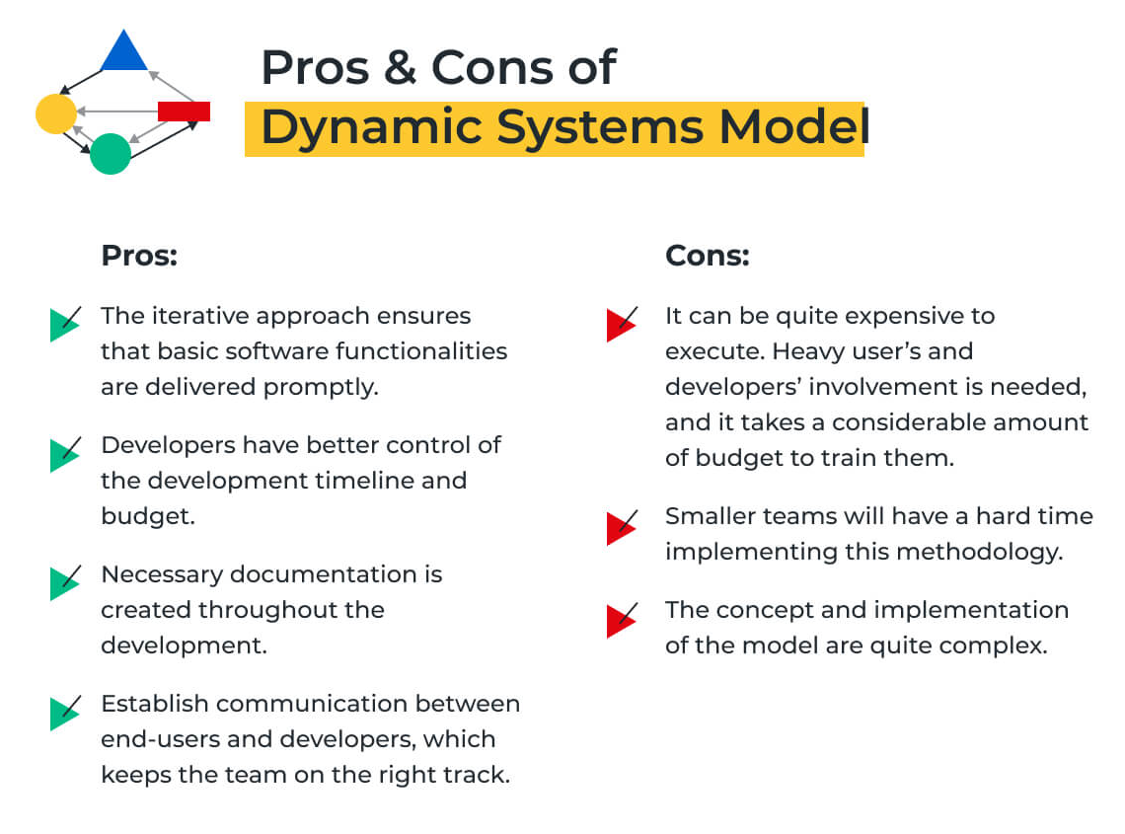
Jenis-jenis metodologi manajemen proyek

Slide 41

Jenis-jenis metodologi manajemen proyek
7) Feature Driven Development Methodology
Feature Driven Development atau FDD adalah metodologi pengembangan perangkat lunak berdasarkan Agile.
Tujuannya sederhana, untuk mencegah kebingungan yang mengarah pada mahalnya pengerjaan ulang.
Notes:
Photo by abillion on Unsplash

Slide 42

Jenis-jenis metodologi manajemen proyek
Apa yang dilakukan FDD adalah memecah aktivitas pengembangan menjadi daftar fitur pada model keseluruhan.
Untuk setiap fitur, pengembang melakukan iterasi berupa perencanaan, perancangan, dan pembangunan. Biasanya sebuah fitur membutuhkan waktu tidak lebih dari dua minggu penyelesaian.
Notes:
Photo by abillion on Unsplash

Slide 43
Jenis-jenis metodologi manajemen proyek
Hasil FDD adalah hasil yang cepat dan berdampak untuk setiap aktivitas yang terdaftar sebagai fitur. Pendekatan ini dimaksudkan untuk tim besar, dan informasi dikomunikasikan melalui dokumentasi terperinci.
Notes:
Photo by abillion on Unsplash

Slide 44

Jenis-jenis metodologi manajemen proyek
Kapan FDD cocok digunakan?
Pengembangan Berbasis Fitur bekerja paling baik untuk tim lebih besar di mana mengerjakan proyek yang kompleks. Ini adalah tawaran terbaik dari kerangka kerja berulang tetapi dengan pendekatan lebih terstruktur.
Idealnya, kamu ingin memiliki pengembang utama yang kompeten dan bertanggung jawab atas FDD.
Notes:
Photo by abillion on Unsplash

Slide 45
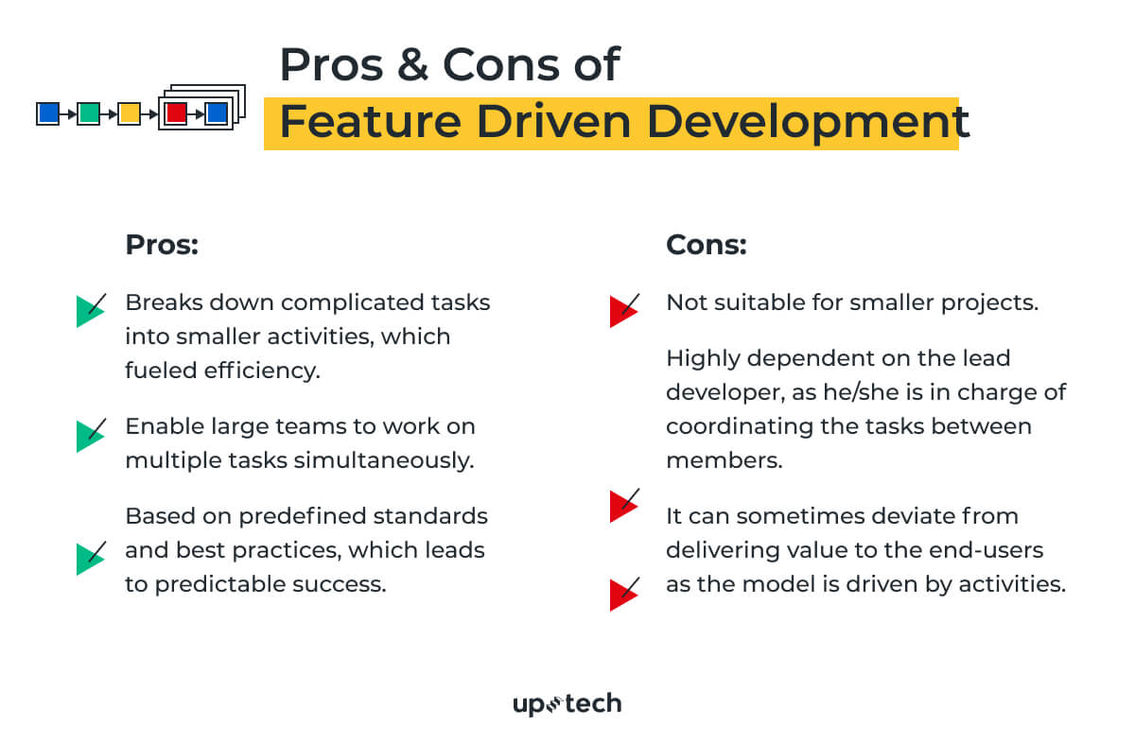
Jenis-jenis metodologi manajemen proyek

Slide 46


Jenis-jenis metodologi manajemen proyek
8) Scrum Development Methodology
Scrum methodology adalah framework sederhana yang biasa digunakan sebuah tim ketika berkolaborasi mengerjakan proyek yang kompleks, misalnya produk digital.
Metode Scrum mengutamakan kerjasama dan tanggung jawab penuh dari seluruh anggota tim dalam manajemennya. Sehingga, pada tahap iterasi selanjutnya, pembangunan produk bisa berjalan lebih baik lagi.
Notes:
Photo by Lala Azizli on Unsplash

Slide 47
Jenis-jenis metodologi manajemen proyek
Scrum bisa dibilang salah satu metodologi pengembangan perangkat lunak paling fleksibel yang tersedia. Ini didasarkan pada filosofi Agile dan disukai karena pendekatan inkremental beserta iterasinya.
Metodologi Scrum melibatkan pemilik produk (product owner), scrum master, dan tim pengembang. Pemilik produk menerima masukan dari klien dan memastikan bahwa tim berada di jalur yang benar dalam memenuhi persyaratan klien.
Notes:
Photo by Lala Azizli on Unsplash

Slide 48
Jenis-jenis metodologi manajemen proyek
Sementara itu, scrum master bertindak sebagai fasilitator dan memastikan bahwa anggota tim terbiasa dengan proses Scrum. Tim bertanggung jawab atas pelaksanaan pengembangan.
Apa yang membuat Scrum menjadi metodologi ideal dalam lingkungan serba cepat adalah bagaimana tugas dijalankan dalam sprint. Setiap sprint membutuhkan waktu hingga 4 minggu.
Notes:
Photo by Lala Azizli on Unsplash

Slide 49

Jenis-jenis metodologi manajemen proyek
Eksekusi yang cepat memungkinkan tim untuk mengidentifikasi masalah, memperkenalkan solusi, menguji, dan mengumpulkan umpan balik dalam waktu singkat.
Hal itu membuat penanganan proyek yang bergerak cepat menjadi lebih mudah.
Notes:
Photo by Lala Azizli on Unsplash

Slide 50

Jenis-jenis metodologi manajemen proyek
Supaya lebih mantap, kita pahami analogi berikut yaa, bestie~
Tahu nggak sih? Metode Scrum ini sering diibaratkan seperti tim rugby, lho!
Hal ini dikarenakan Scrum sangat mengutamakan kerjasama tim dan terus menerus berlatih untuk mencapai pertandingan yang lebih besar, sama seperti prinsip pertandingan rugby (rugby stressing team).
Notes:
Photo by Lala Azizli on Unsplash

Slide 51
Jenis-jenis metodologi manajemen proyek
Selama proses latihan, seluruh anggota tim didorong untuk belajar dari pengalaman, mengatur diri untuk menghadapi suatu masalah, serta merefleksikan diri setiap mengalami kemenangan atau kekalahan.
Notes:
Photo by Lala Azizli on Unsplash

Slide 52
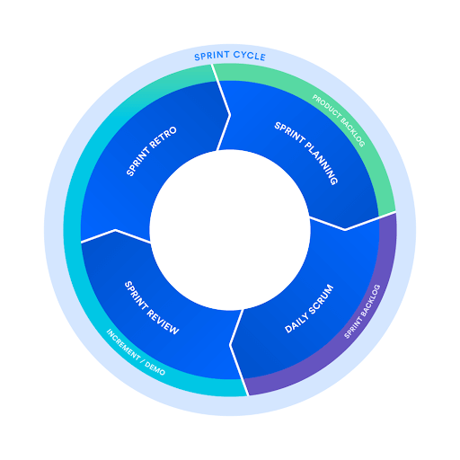
Jenis-jenis metodologi manajemen proyek
Mengapa Scrum saat ini menjadi tren?
Dibanding framework lainnya, Scrum cenderung disukai karena lebih sederhana dan bersifat otonom. Sehingga, ia bisa diimplementasikan di berbagai manajemen, nggak cuma untuk pengembangan produk yang berkaitan dengan teknologi.
Dalam framework Scrum, sudah tergambar secara jelas bagaimana serangkaian meeting, tools, anggota tim dengan posisi dan tugas yang berbeda saling berkolaborasi dan membangun sistem kerja tim.
Notes:
Photo by Lala Azizli on Unsplash

Slide 53
Jenis-jenis metodologi manajemen proyek
Lalu, bagaimana hubungan Scrum dengan Agile?
Scrum adalah salah satu bagian dari konsep Agile. Ibarat sebuah tenda, Agile adalah tendanya, sedang Scrum sebagai salah satu tiang penyangganya.
Untuk mengimplementasikan proses pengembangkan produk yang bersifat Agile, kamu dapat menggunakan Scrum.
Agile tidak memiliki tahapan proses. Namun, dengan menggunakan Scrum, kamu jadi punya alat untuk membuat proses kerjamu menjadi (bersifat) Agile.
Notes:
Photo by Lala Azizli on Unsplash

Slide 54

Jenis-jenis metodologi manajemen proyek
Kapan scrum ini cocok untuk digunakan?
Scrum adalah metodologi tepat ketika kamu memiliki proyek dengan persyaratan yang tidak jelas tetapi perlu beradaptasi dengan perubahan yang akan sering terjadi.
Notes:
Photo by Lala Azizli on Unsplash

Slide 55

Jenis-jenis metodologi manajemen proyek
Misalnya, kamu perlu membuat MVP dengan cepat dan mengujinya di antara pengguna. Ingatlah bahwa Scrum hanya efektif jika kamu memiliki tim yang berkomitmen penuh dan berpengalaman.
Tenang, kita akan mempelajari Scrum lebih mantap terkait pada topik berikutnya ya ~
Notes:
Photo by Lala Azizli on Unsplash

Slide 56
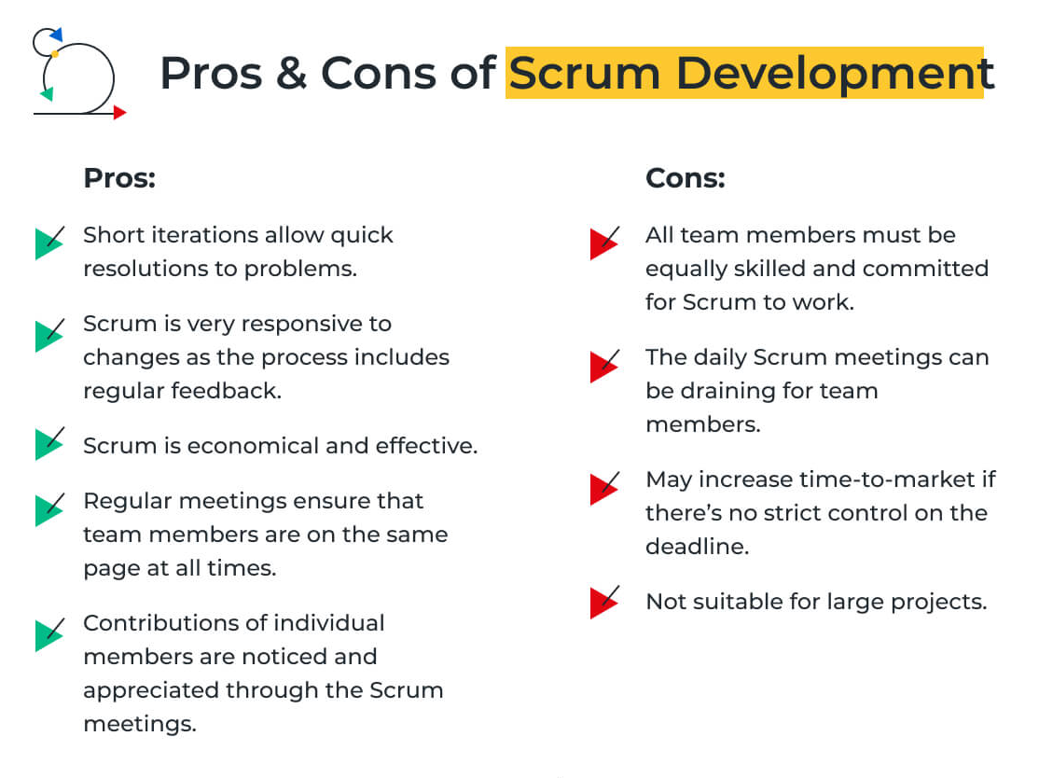
Jenis-jenis metodologi manajemen proyek

Slide 57

Memilih proses UX yang tepat untuk jenis metodologi yang digunakan
Banyak banget kan metodologi yang bisa kamu pakai? Tapi, kira-kira, gimana ya cara memilih proses UX yang tepat untuk jenis metodologi yang digunakan?
Kuda lumping makan keripik,
Let’s continue this topic ~ 😘😘

Slide 58
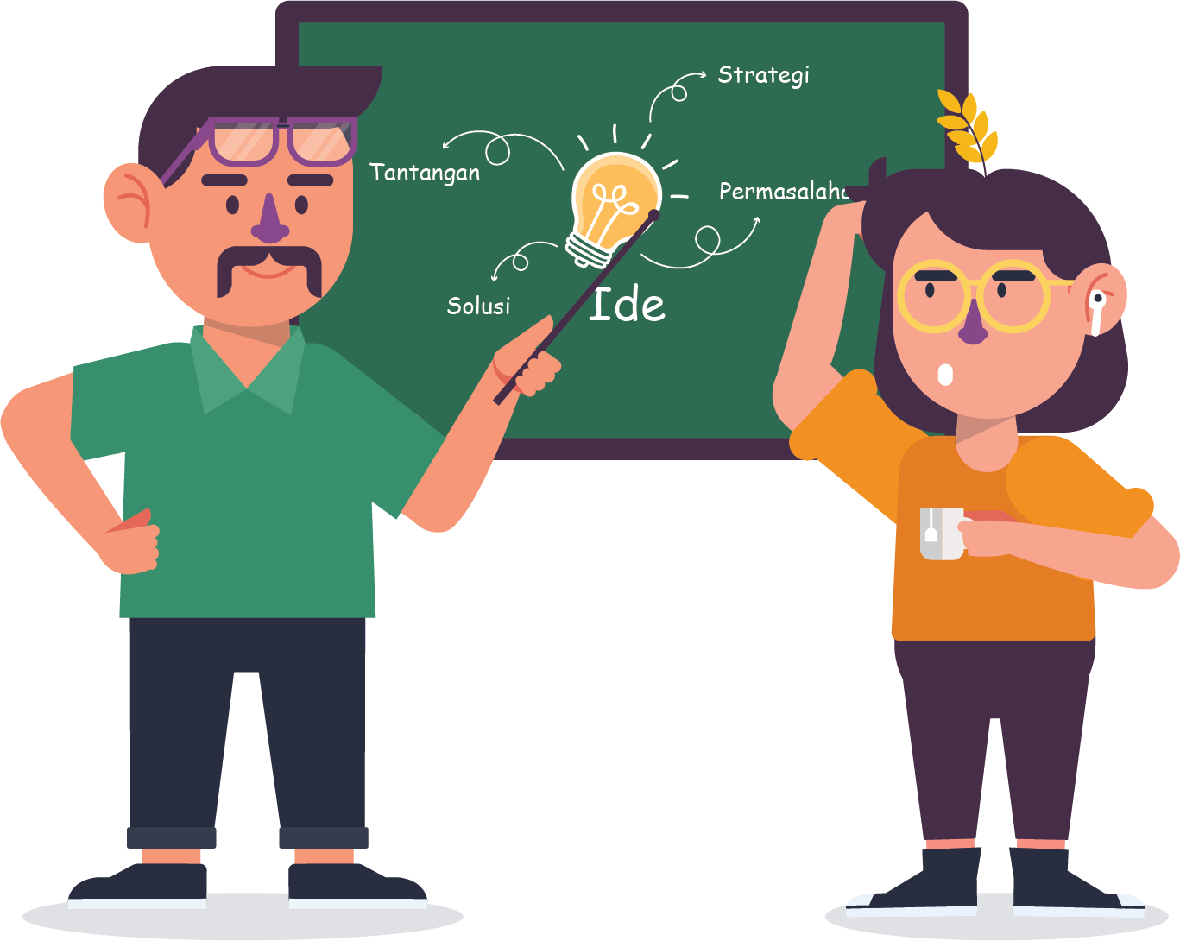
Memilih proses UX yang tepat untuk jenis metodologi yang digunakan
Memilih proses UX yang tepat
Untuk menentukan proses UX yang tepat, desainer perlu mempertanyakan asumsi mereka tentang proses saat ini dan memahami jenis siklus hidup pengembangan perangkat lunak (SDLC) yang digunakan dalam tim.
Notes:
Photo by Slidebean on Unsplash

Slide 59
Memilih proses UX yang tepat untuk jenis metodologi yang digunakan
Pengembangan produk bukan tentang mengimplementasikan fitur dan menguji kegunaannya, tetapi tentang merancang produk dan layanan yang menarik, serta mendukung kebutuhan dan nilai manusia.
Memilih proses UX yang tepat bergantung pada banyak faktor, termasuk model pengiriman, pengalaman pengguna, bakat sumber daya, manajemen tim, teknologi, fleksibilitas, kontrol, dan tren.
Notes:
Photo by Slidebean on Unsplash

Slide 60

Memilih proses UX yang tepat untuk jenis metodologi yang digunakan
Dalam memutuskan proses UX terbaik untuk tim, penting untuk menyesuaikan proses dengan kebutuhan. Kamu juga bisa memulai dengan mengajukan beberapa pertanyaan dasar, seperti:
Seberapa stabil persyaratan produknya?
Siapa saja penggunanya?
Apa ruang lingkup proyek?
Di mana tim proyek berada?
Apakah jenis anggaran statis atau beroperasi?
Notes:
Photo by Emily Morter on Unsplash

Slide 61
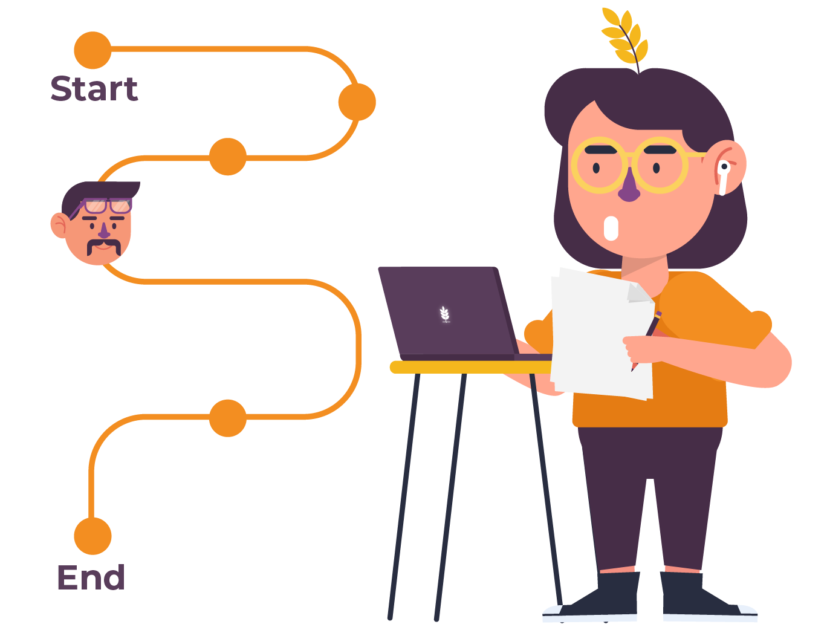
Memilih proses UX yang tepat untuk jenis metodologi yang digunakan
Beberapa proses UX
Nah, kali ini kita akan membahas beberapa proses UX, di antaranya:
UX for waterfall
Agile UX
Lean UX
Pain-driven design
UX runway
Yuk kita bahas satu per satu ~
Notes:
Photo by Slidebean on Unsplash

Slide 62
Memilih proses UX yang tepat untuk jenis metodologi yang digunakan
UX for Waterfall
UX for Waterfall adalah metode pengembangan perangkat lunak kanonik, sekuensial, dan linier di mana tidak ada fleksibilitas untuk mengulangi desain atau pengembangan.
Desainer UX dapat mengikuti pendekatan desain di mana berpusat pada pengguna, tetapi harus mematuhi ruang lingkup dan garis waktu yang disepakati.
Notes:
Photo by Ben Guerin on Unsplash

Slide 63

Memilih proses UX yang tepat untuk jenis metodologi yang digunakan
Biasanya, ada sedikit kebebasan untuk bereksperimen karena aliran sekuensial metode ini. Bicara anggaran, biasanya telah ditentukan sebelumnya atau terbatas.
Sehingga, pendekatan waterfall-UX bisa menghadapi banyak tantangan dalam pelaksanaannya, terutama ketika ada penyimpangan pada prosesnya.
Notes:
Photo by Ben Guerin on Unsplash

Slide 64

Memilih proses UX yang tepat untuk jenis metodologi yang digunakan
Kapan menggunakan UX for Waterfall?
Kamu bisa menggunakan UX for Waterfall ketika:
Kamu sedang mengerjakan proyek jangka pendek dengan tawaran tetap.
Tim memiliki pengalaman yang baik dalam melaksanakan proyek serupa.
Persyaratannya stabil dan tetap.
Tim berpengalaman dengan teknologinya.
Lingkup proyeknya besar.
Kamu memiliki gagasan yang adil tentang apa yang perlu kamu lakukan.
Notes:
Photo by Ben Guerin on Unsplash

Slide 65

Memilih proses UX yang tepat untuk jenis metodologi yang digunakan
Agile UX
Dalam beberapa tahun terakhir, agile UX telah menjadi metodologi pengembangan perangkat lunak paling populer di industri.
Agile UX merupakan metodologi yang digunakan untuk skenario dengan persyaratan yang sering berubah dan tim perlu melakukan pengembangan secara berulang.
Agile berfokus pada pengembangan dan garis waktu. Selain itu, mewujudkan pendekatan pengembangan yang bertahap dan berkala untuk memecahkan masalah.
Notes:
Photo by Eden Constantino on Unsplash

Slide 66

Memilih proses UX yang tepat untuk jenis metodologi yang digunakan
Kapan menggunakan Agile UX?
Gunakan Agile UX dalam kasus berikut:
Kamu perlu menguji hasil tetap.
Kamu harus mengirimkan produk dengan cepat, berdasarkan garis waktu.
Kamu memerlukan kemampuan untuk melingkupi, menguraikan, atau memprioritaskan fitur berdasarkan anggaran, kualitas, dan nilai melalui sejumlah sprint.
Kamu perlu bertindak atas permintaan pelanggan dari waktu ke waktu.
Kamu harus memastikan produk yang ramah pengguna dengan kolaborasi bersama pelanggan selama pengembangan.
Notes:
Photo by Eden Constantino on Unsplash

Slide 67
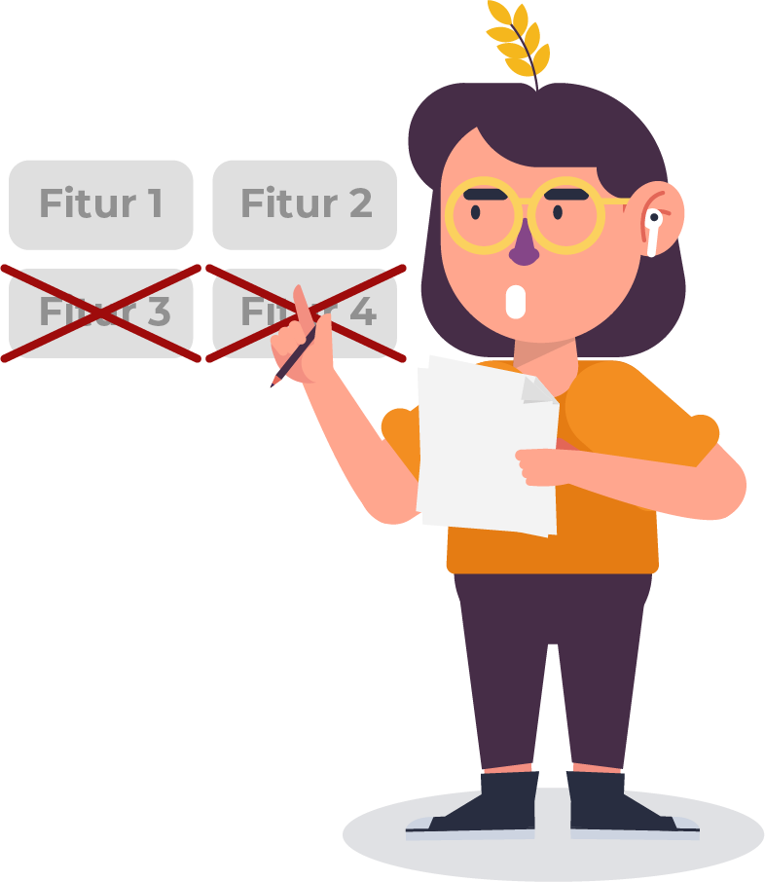
Memilih proses UX yang tepat untuk jenis metodologi yang digunakan
Lean UX
Lean UX berasal dari Lean manufacturing, di mana berfokus pada penghapusan produksi fitur yang boros dan tidak diinginkan.
Membangun, mengukur, dan mempelajari loop memungkinkan tim mengulangi desain mereka berdasarkan umpan balik pengguna—di beberapa sprint—untuk membangun nilai minimum produk (MVP).
Notes:
Photo by Eden Constantino on Unsplash

Slide 68

Memilih proses UX yang tepat untuk jenis metodologi yang digunakan
Lean UX mengikuti proses desain partisipatif dan berulang. Hal ini untuk memastikan partisipasi yang setara oleh anggota tim desain, pengembang, dan menghasilkan banyak ide serta solusi paling mungkin untuk masalah.
Notes:
Photo by Eden Constantino on Unsplash

Slide 69
Memilih proses UX yang tepat untuk jenis metodologi yang digunakan
Kapan menggunakan Lean UX?
Meskipun ada banyak situasi di mana kamu bisa menggunakan Lean UX, gunakan proses ini dalam kasus berikut:
Ketika ada kebutuhan untuk membangun produk pada kecepatan startup dan kelincahan dihargai.
Saat sebuah tim perlu melakukan eksperimen—dengan membuat MVP secara iteratif—yang menghasilkan produk siap guna.
Notes:
Photo by Patrick Perkins on Unsplash

Slide 70
Memilih proses UX yang tepat untuk jenis metodologi yang digunakan
Jika sebuah tim ingin keluar dari bisnis kiriman.
Jika sebuah tim ingin menghasilkan lebih sedikit dokumentasi.
Ketika memilih pendekatan yang tepat untuk kesuksesan produk membutuhkan kurva belajar yang besar.
Ketika sebagian besar anggota tim dikumpulkan.
Ketika sebuah organisasi sudah mengikuti proses Agile.
Notes:
Photo by Patrick Perkins on Unsplash

Slide 71

Memilih proses UX yang tepat untuk jenis metodologi yang digunakan
Pain Driven Design
Pain-Driven Design (PDD) adalah proses mencari tahu apa yang menyebabkan rasa sakit sebelum kamu mulai memecahkan masalah desain, yaitu memprediksi rasa sakit, lalu merespons nya.
PDD memungkinkan akuisisi pengetahuan organisasi selama fase penemuan dan memungkinkan startup gagal dengan aman.
Notes:
Photo by Earl Wilcox on Unsplash

Slide 72
Memilih proses UX yang tepat untuk jenis metodologi yang digunakan
Sebagian besar organisasi yang matang dan sukses telah mengikuti pendekatan ini, baik secara langsung maupun tidak. Terkadang, mereka tidak mengetahui bahwa hal ini adalah proses desain yang digerakkan oleh rasa sakit.
Nah, mengintegrasikan PDD ke dalam proses pengembangan dengan memecah kompleksitas pengambilan keputusan yang didorong rasa sakit menjadi tindakan, memungkinkan kamu mengartikulasikan perbedaan antara masalah yang dapat diprediksi dan rasa sakit yang tidak dapat diprediksi.
Notes:
Photo by Earl Wilcox on Unsplash

Slide 73
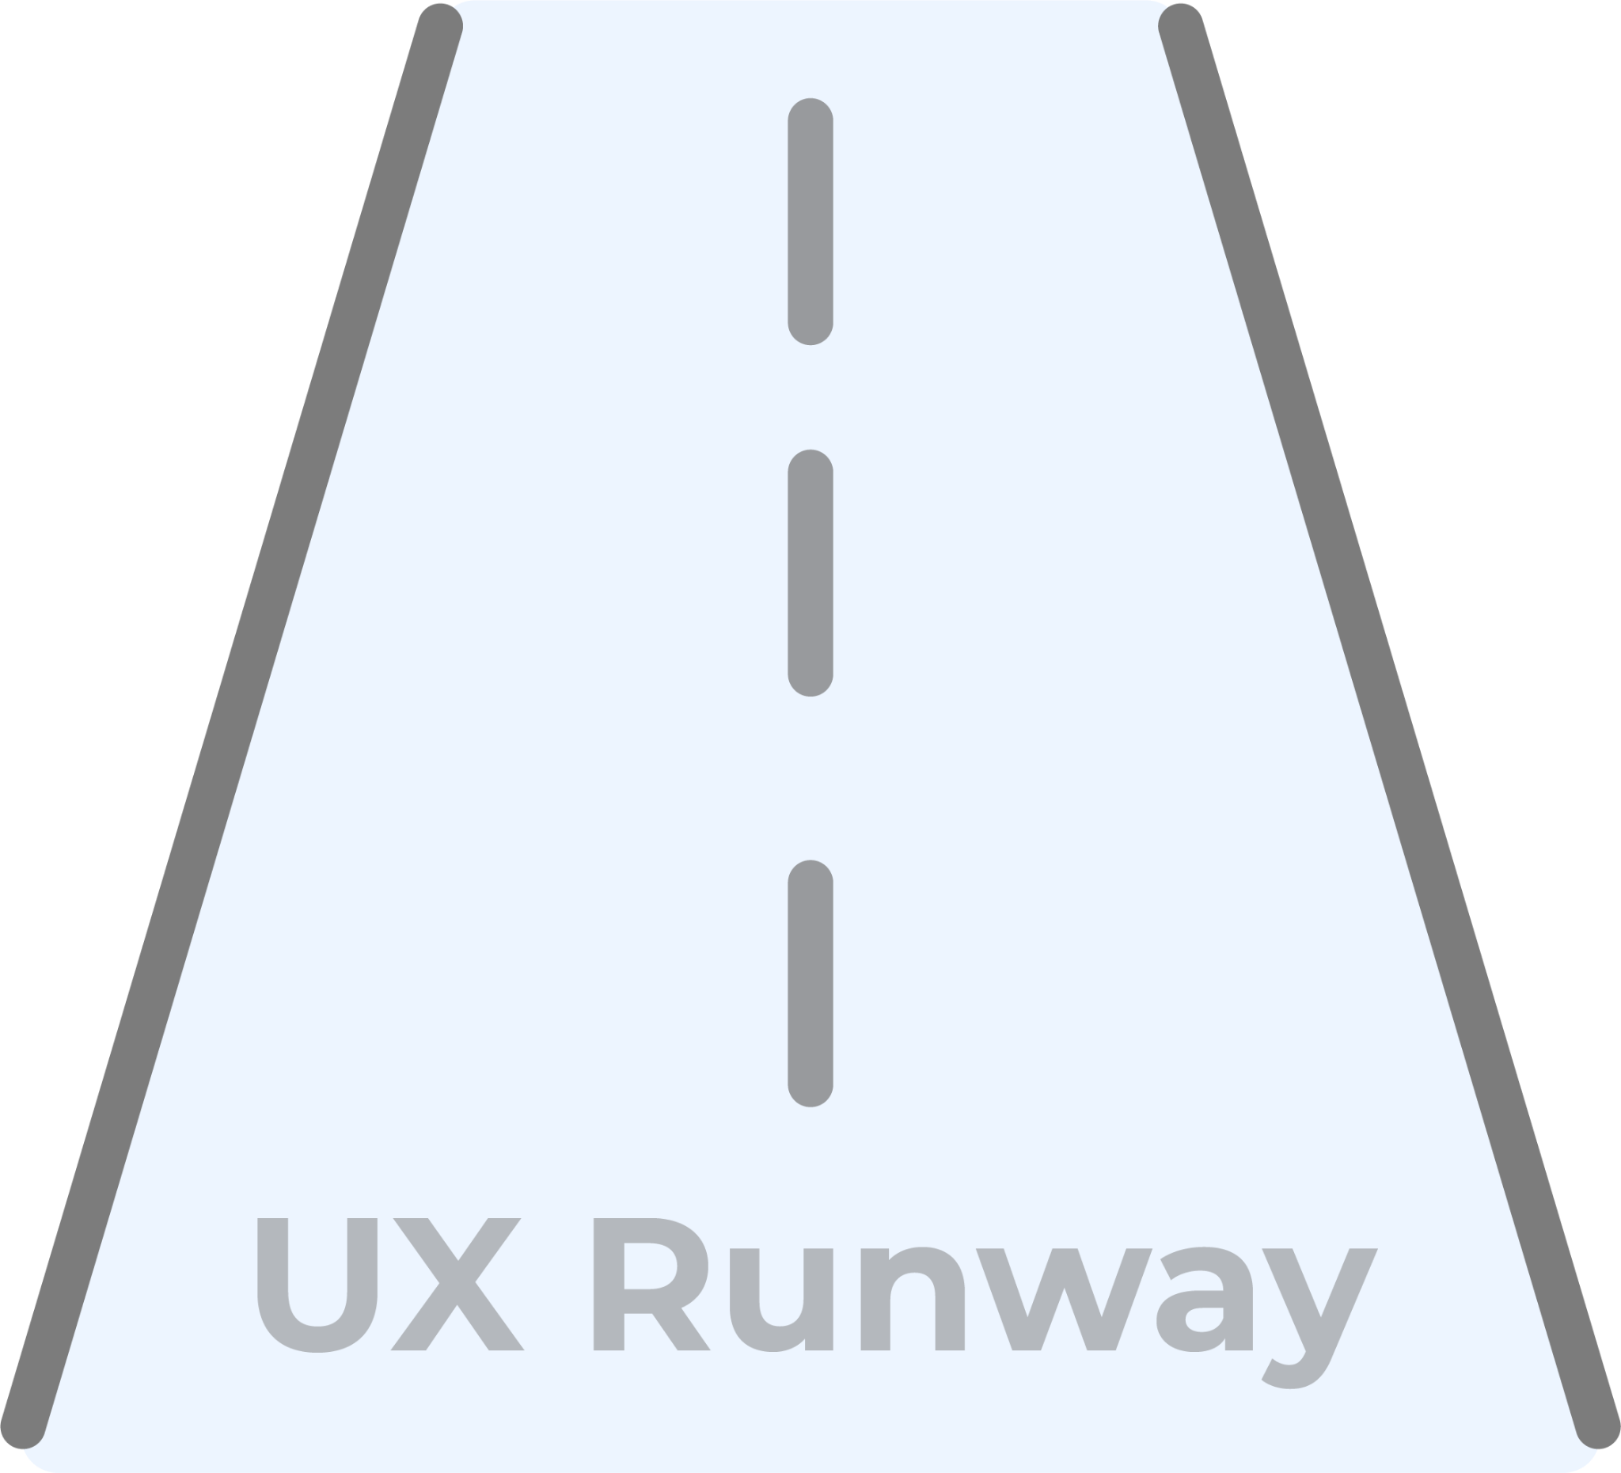

Memilih proses UX yang tepat untuk jenis metodologi yang digunakan
UX Runway
Ide untuk UX Runway awalnya berasal dari Scaled Agile Framework (SAFe). Banyak orang mengeluh bahwa Agile hanya berfungsi dengan baik untuk proyek skala kecil dan tidak berkembang dengan baik.
Notes:
Image from https://www.methodsandtools.com/archive/uxrunway.php

Slide 74

Memilih proses UX yang tepat untuk jenis metodologi yang digunakan
SAFe dapat memberikan solusi untuk masalah ini karena mengadopsi prinsip Lean dan Agile. Menggabungkannya untuk bekerja secara efektif pada proyek skala besar yang melibatkan banyak tim Scrum.
Proses SAFe memungkinkan kamu membuat skala upaya di seluruh tim dan memanfaatkan proses di tingkat program dan portofolio.
Notes:
Image from https://www.methodsandtools.com/archive/uxrunway.php

Slide 75
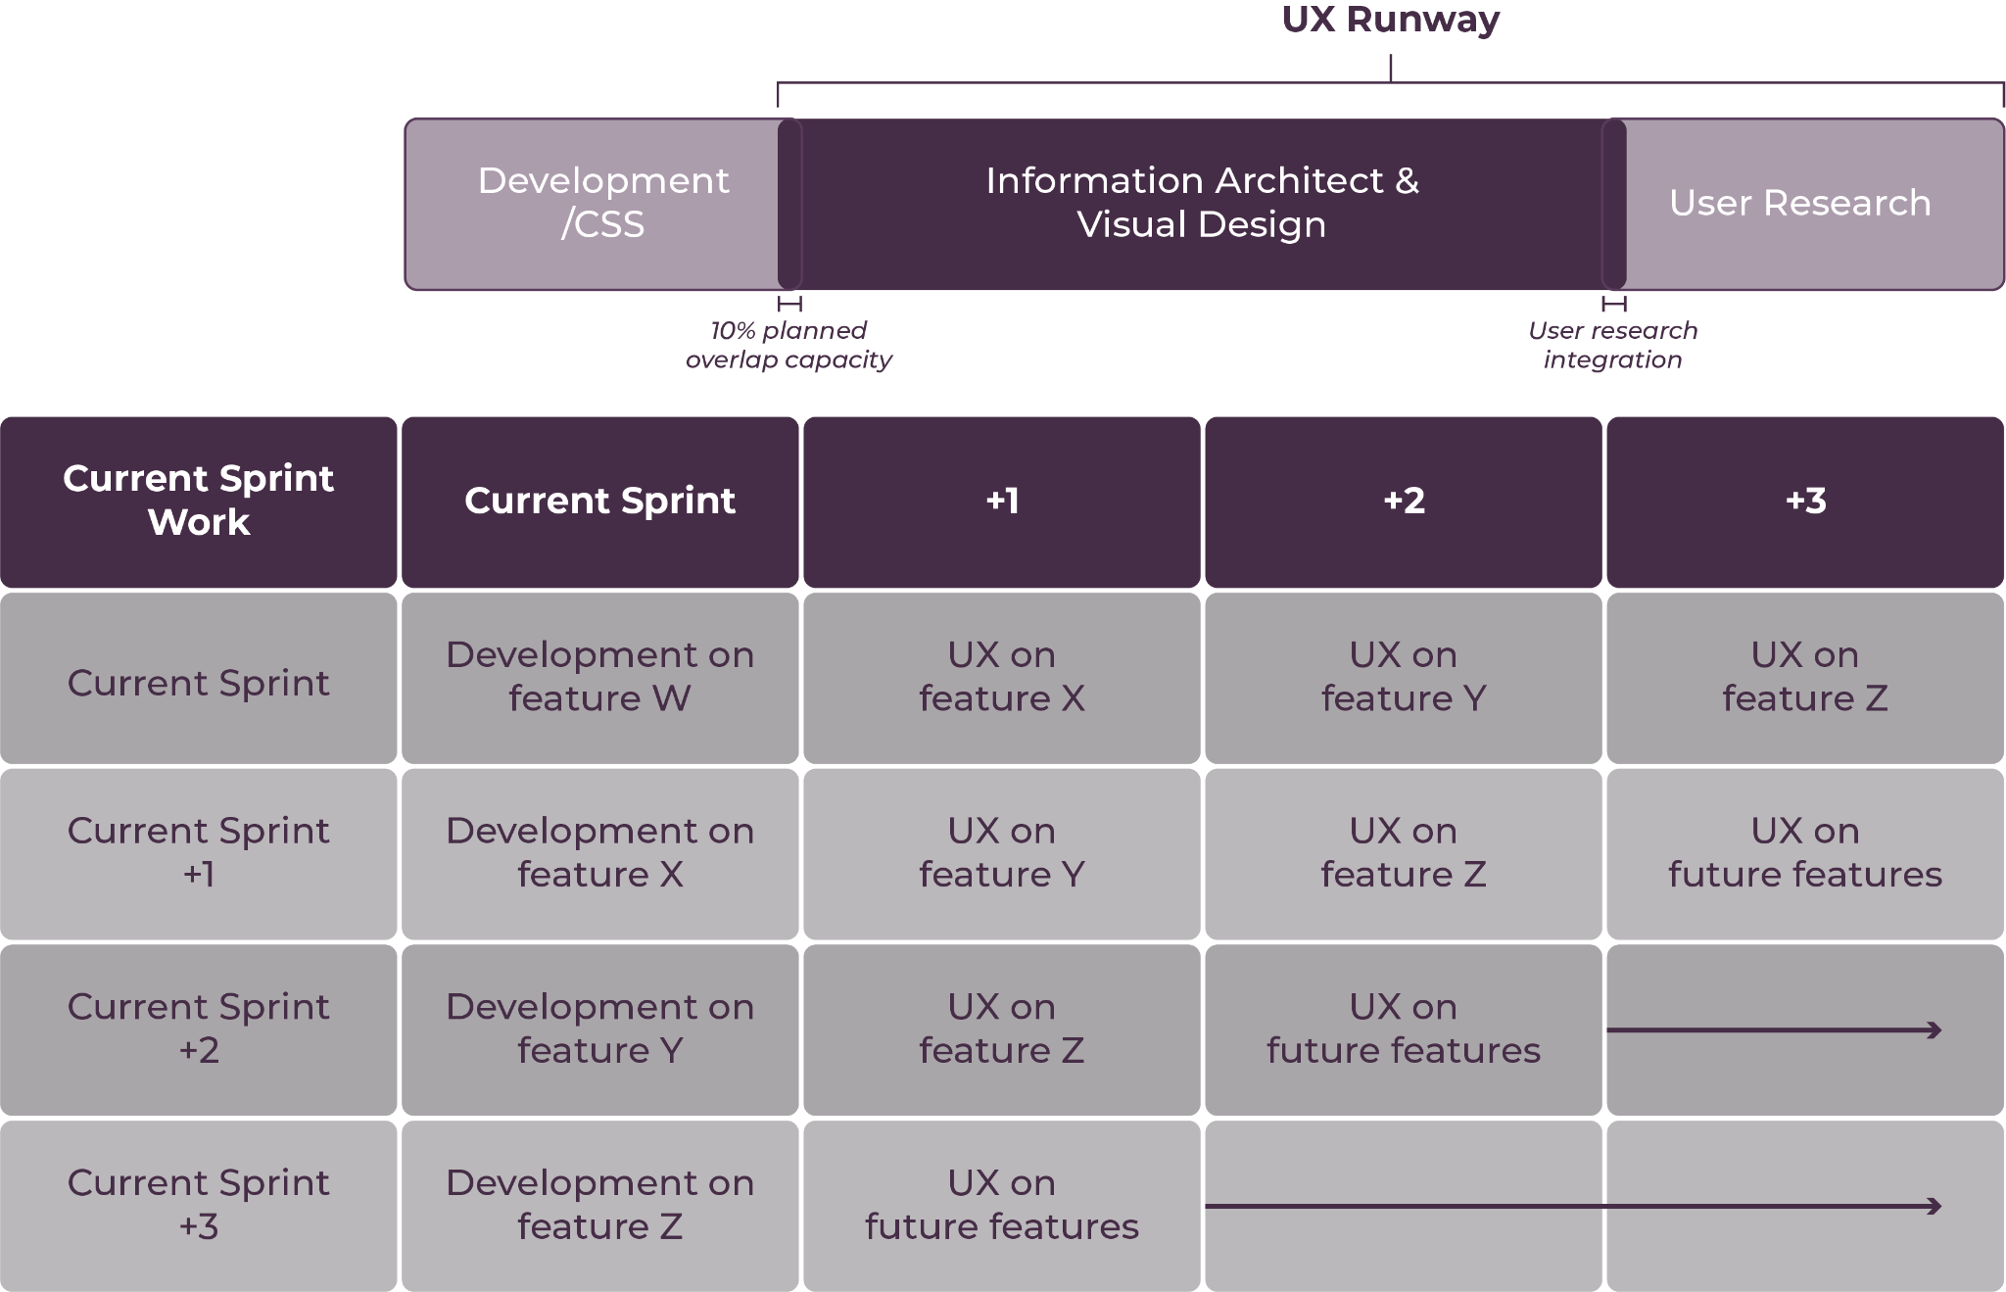
Memilih proses UX yang tepat untuk jenis metodologi yang digunakan
Tabel ilustrasi UX Runway
Notes:
Photo by Earl Wilcox on Unsplash

Slide 76

Memilih proses UX yang tepat untuk jenis metodologi yang digunakan
Perlu kamu ingat nih, sob…
Langkah pertama dalam memilih proses yang tepat untuk tim kamu sendiri dimulai dengan mengeksplorasi pilihan kamu. Selain itu, jelaskan kepada pemangku kepentingan dan pengambil keputusan tentang proses-proses tersebut.
Pada akhirnya, kamu bisa melembagakan proses, menguji pendekatan, mencapai keberhasilan kecil, kemudian memodifikasi dan membuat skala pendekatan kamu.
Notes:
Photo by Earl Wilcox on Unsplash

Slide 77

Penutup
Jadiii… sampai sini sudah kebayang kan, mengenai metode pengembangan perangkat lunak seperti apa?
Kalau sudah, barulah kamu sebagai UX desainer bisa menentukan proses UX yang cocok terhadap metodologi tersebut.
Jangan sampai lupa ya, gengs ~

Slide 78

Saatnya kita
Quiz!

Slide 79
Quiz
1. Jika persyaratan proyek cepat berubah, lingkungan tidak begitu terstruktur, maka metodologi pengembangan perangkat lunak yang cocok untuk digunakan adalah…
Agile
Feature-driven
Waterfall

Slide 80
Quiz
1. Jika persyaratan proyek cepat berubah, lingkungan tidak begitu terstruktur, maka metodologi pengembangan perangkat lunak yang cocok untuk digunakan adalah…
Agile
Feature-driven
Waterfall
Agile adalah metodologi yang paling cocok untuk ini, developer pada lingkungan ini harus sangat mandiri serta nyaman bekerja di lingkungan yang serba cepat dan tidak terstruktur.

Slide 81
Quiz
2. Metodologi yang menekankan rasa hormat manusia, dan menjadikan komunikasi kunci untuk meningkatkan kolaborasi tim adalah…
Waterfall
Feature-driven
Lean

Slide 82
Quiz
2. Metodologi yang menekankan rasa hormat manusia, dan menjadikan komunikasi kunci untuk meningkatkan kolaborasi tim adalah…
Waterfall
Feature-driven
Lean
Metodologi lean sangat menekankan rasa hormat manusia, yang berarti komunikasi adalah kunci untuk meningkatkan kolaborasi tim.

Slide 83
Quiz
3. Jika kamu memiliki proyek dengan persyaratan tidak jelas tetapi perlu beradaptasi dengan perubahan yang sering terjadi, maka metodologi pengembangan perangkat lunak yang cocok untuk digunakan adalah…
Waterfall
Scrum
Dynamic Systems

Slide 84
Quiz
3. Jika kamu memiliki proyek dengan persyaratan tidak jelas tetapi perlu beradaptasi dengan perubahan yang sering terjadi, maka metodologi pengembangan perangkat lunak yang cocok untuk digunakan adalah…
Waterfall
Scrum
Dynamic Systems
Scrum adalah metodologi yang tepat jika kamu memiliki proyek dengan persyaratan tidak jelas tetapi perlu beradaptasi dengan perubahan yang sering terjadi. Misalnya, kamu perlu membuat MVP dengan cepat dan mengujinya di antara pengguna.

Slide 85
Quiz
4. Berikut adalah beberapa alasan untuk menggunakan metodologi Feature Driven, kecuali…
Organisasi yang besar
Proyek yang kompleks
Tidak iteratif

Slide 86
Quiz
4. Berikut adalah beberapa alasan untuk menggunakan metodologi Feature Driven, kecuali…
Organisasi yang besar
Proyek yang kompleks
Tidak iteratif
Apa yang dilakukan Pengembangan Berbasis Fitur adalah memecah aktivitas pengembangan menjadi daftar fitur pada model keseluruhan. Untuk setiap fitur, pengembang melakukan iterasi perencanaan, perancangan, dan pembangunan. Biasanya sebuah fitur membutuhkan waktu tidak lebih dari dua minggu untuk diselesaikan

Slide 87
Quiz
5. Berikut adalah beberapa alasan untuk menggunakan UX for Waterfall, kecuali…
Lingkup proyeknya kecil.
Tim memiliki pengalaman yang baik dalam melaksanakan proyek serupa.
Persyaratannya stabil dan tetap.

Slide 88
Quiz
5. Berikut adalah beberapa alasan untuk menggunakan UX for Waterfall, kecuali…
Lingkup proyeknya kecil.
Tim memiliki pengalaman yang baik dalam melaksanakan proyek serupa.
Persyaratannya stabil dan tetap.
UX for Waterfall lebih cocok untuk digunakan pada lingkup proyek yang cukup besar dengan tim berpengalaman terhadap teknologinya.

Slide 89
Quiz
6. Menurut kamu, pernyataan yang tepat terkait Lean UX adalah…
Desain partisipatif dan berulang yang memastikan partisipasi setara oleh anggota tim desain dan pengembangan dan menghasilkan banyak ide dan solusi yang mungkin untuk masalah.
Pendekatan desain yang berfokus pada pengembangan dan garis waktu. Proses ini juga mewujudkan pendekatan pengembangan bertahap dan berkala untuk memecahkan masalah.
Pendekatan desain perangkat lunak kanonik, sekuensial, linier di mana tidak ada fleksibilitas untuk mengulangi desain atau pengembangan.

Slide 90
Quiz
6. Menurut kamu, pernyataan yang tepat terkait Lean UX adalah…
Desain partisipatif dan berulang yang memastikan partisipasi setara oleh anggota tim desain dan pengembangan dan menghasilkan banyak ide dan solusi yang mungkin untuk masalah.
Pendekatan desain yang berfokus pada pengembangan dan garis waktu. Proses ini juga mewujudkan pendekatan pengembangan bertahap dan berkala untuk memecahkan masalah.
Pendekatan desain perangkat lunak kanonik, sekuensial, linier di mana tidak ada fleksibilitas untuk mengulangi desain atau pengembangan.
Lean UX mengikuti proses desain partisipatif dan berulang yang memastikan partisipasi setara oleh anggota tim desain dan pengembangan serta menghasilkan banyak ide dan solusi yang mungkin untuk masalah.

Slide 91
Referensi dan bacaan lebih lanjut
Referensi dan bacaan lebih lanjut
Choosing the Right UX Process for Your Software-Development Model by UX Matters
8 Best Software Development Methodologies by Uptech
Best practices for applying Scrum to UX design by Lucidspark
The UX Runway - Integrating UX, Lean and Scrum Cohesively by Methodsandtools

Slide 92
Penutup
Oke, sampai sini dulu pembahasan kita mengenai metodologi pengembangan perangkat lunak.
Di pertemuan selanjutnya, kita akan mengulas tentang Scrum lebih dalam lagi. Udah nggak sabar kan?
Yuhuuu, sampai ketemu di materi berikutnya yaa ~

Slide 93



